Slide 1

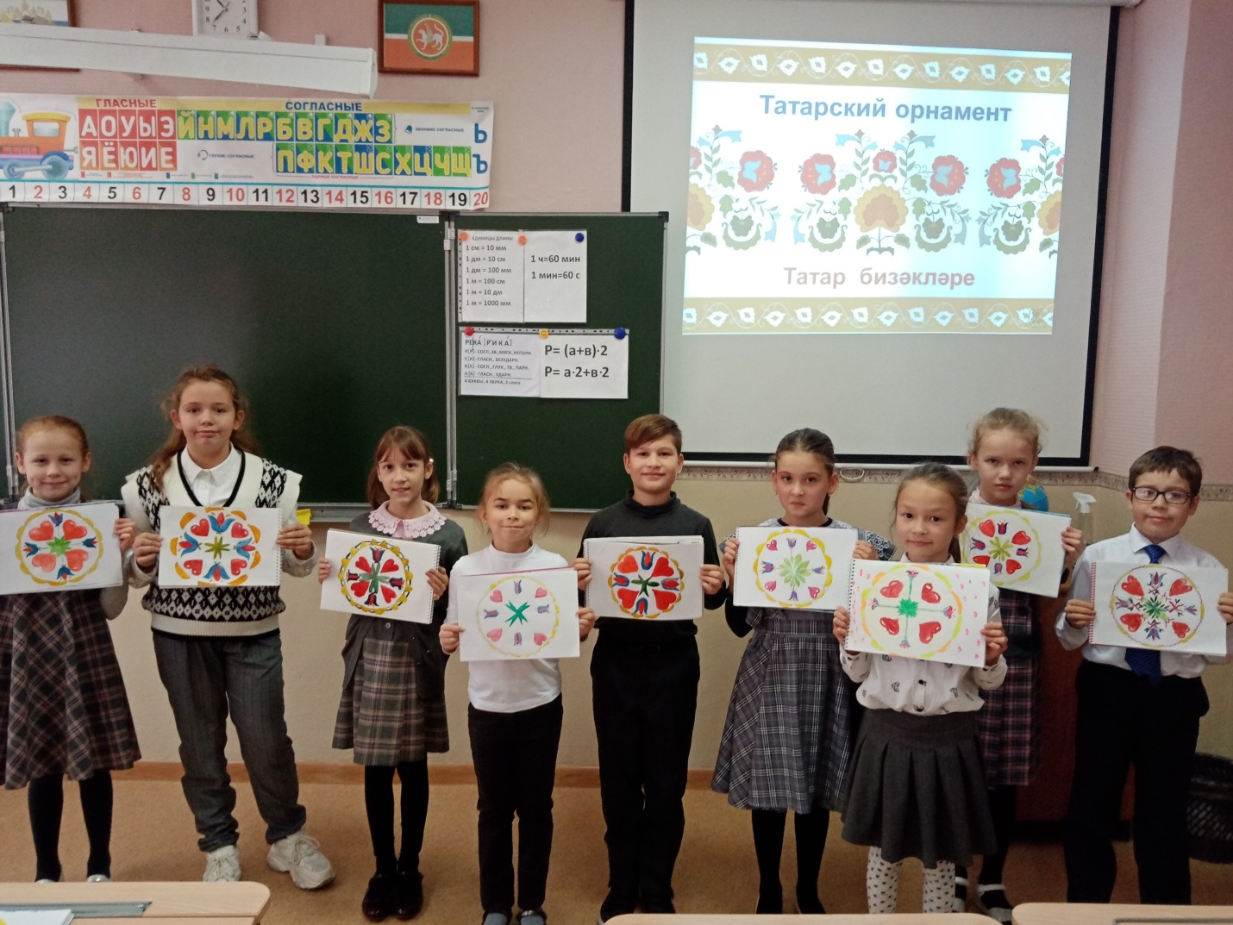
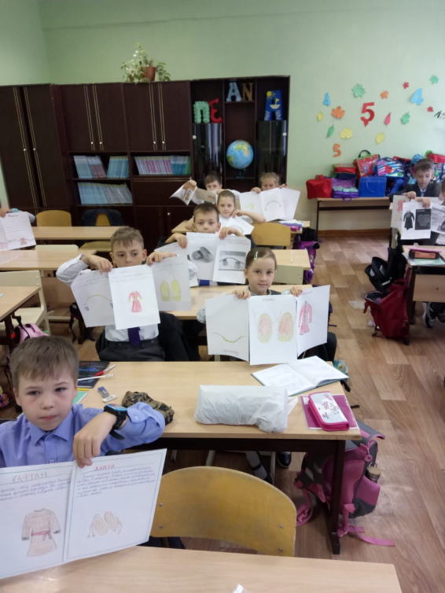

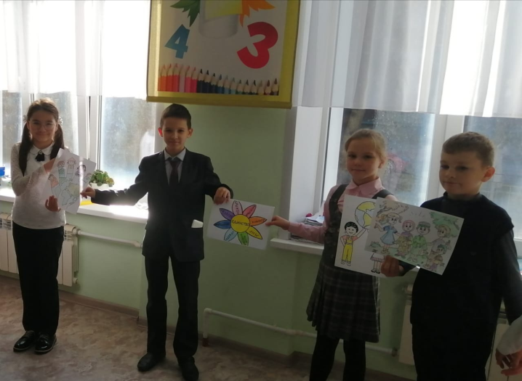
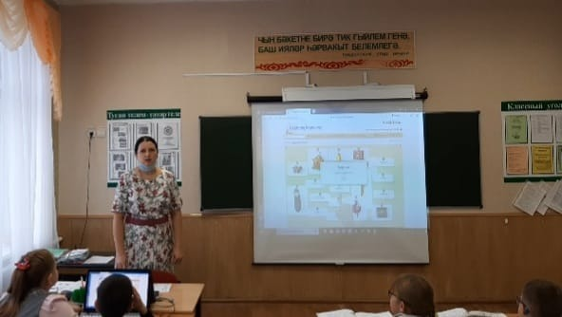
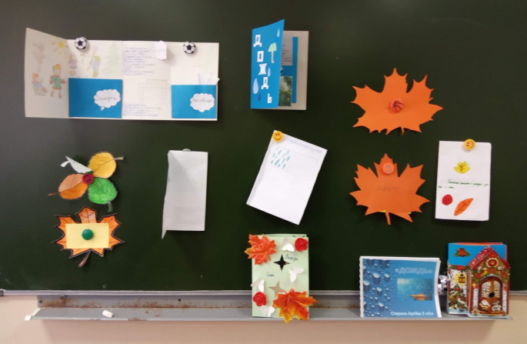
Татарстан Республикасы
“Лениногорск муниципаль районы» муниципаль берәмлегенең
“Лениногорск шәһәре 8нче санлы урта гомуми белем бирү мәктәбе”
муниципаль бюджет гомуми белем учреждениесе
Урок ИЗО в 3а кл по теме
«Татарский национальный орнамент»
Урок родного русского языка
во 2а кл по теме «Устаревшие слова»
Урок-проект в 3б кл по теме "Рассказ о слове"
Дәресләрдә электрон ресурслар куллану
Защита проектных работ в 3а кл “Времена года”

